Slide 1


NHIỆT LIỆT CHÀO MỪNG
CÁC THẦY CÔ GIÁO
VỀ DỰ GIỜ THĂM LỚP
GIÁO VIÊN:
DẠY MÔN: TOÁN 8

Slide 2

KHỞI ĐỘNG

Slide 3




Điền vào chỗ …..:
.$\left(x−y\right)$
$$5x^{2}−5xy$$
$$−2(x+y)$$
$$−2x −2y$$

Slide 4
TIẾT : TÍNH CHẤT CƠ BẢN CỦA PHÂN THỨC ĐẠI SỐ (TIẾT 2)

Slide 5

$$HÌNH THÀNH KIẾN THỨC$$

Slide 6
b) Quy đồng mẫu thức nhiều phân thức
*Quy đồng mẫu thức nhiều phân thức là biến đổi các phân thức đã cho thành những phân thức mới có cùng mẫu thức và lần lượt bằng các phân thức đã cho.

Slide 7

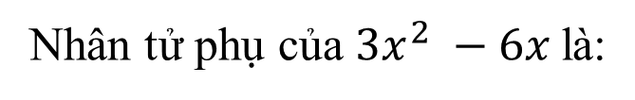
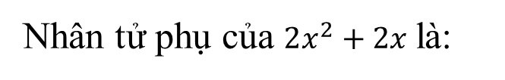
Cho hai phân thức:
và
$$MTC=6x(x−2)(x+1)$$
Nhân tử phụ của $2x^{2}+2x$ là:
Nhân tử phụ của $3x^{2} −6x$ là:

Slide 8
Muốn quy đồng mẫu thức nhiều phân thức ta làm như sau:
-Phân tích các mẫu thức thành nhân tử rồi tìm mẫu thức chung;
-Tìm nhân tử phụ của mỗi mẫu thức bằng cách chia MTC cho mẫu thức đó;
-Nhân cả tử và mẫu của mỗi phân thức với nhân tử phụ tương ứng.

Slide 9
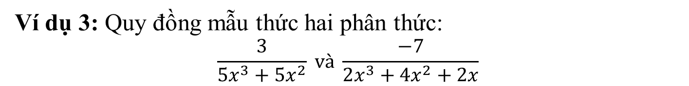


Ví dụ 3: Quy đồng mẫu thức hai phân thức:
$$\frac{3}{5x^{3}+5x^{2}} và \frac{−7}{2x^{3}+4x^{2}+2x}$$
Lời giải
Có
NTP: $2(x+1)$
NTP: $5x$

Slide 10

LUYỆN TẬP

Slide 11
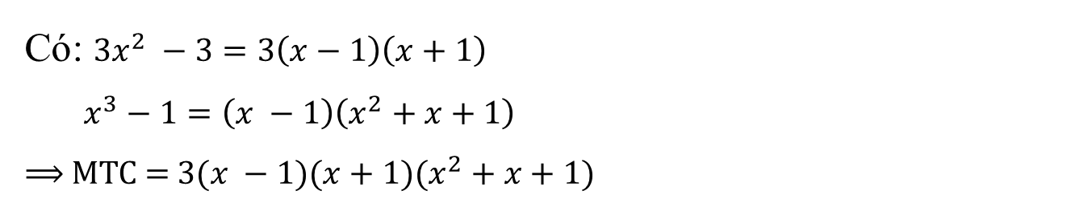
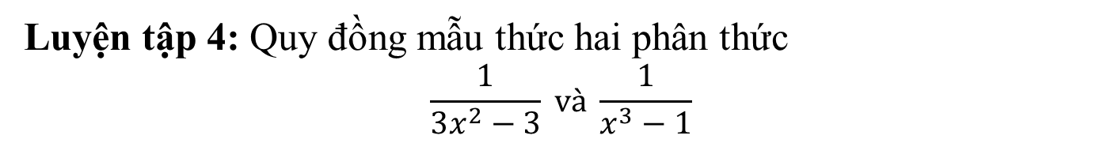
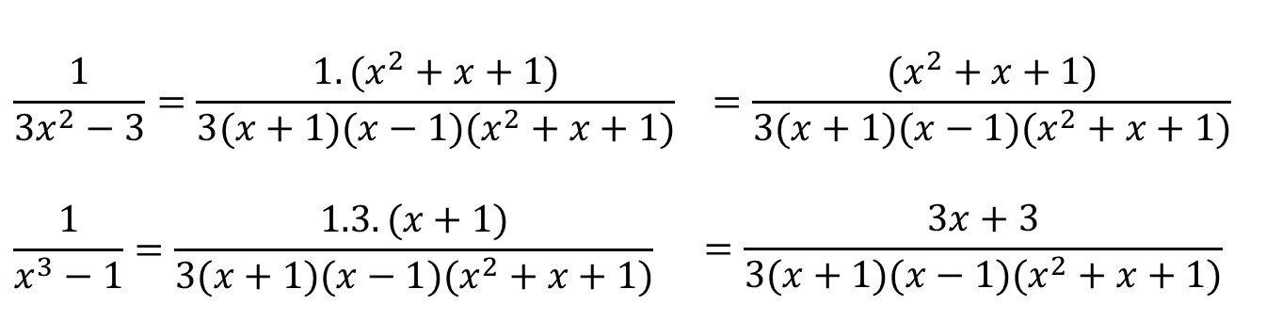
Luyện tập 4: Quy đồng mẫu thức hai phân thức
$$\frac{1}{3x^{2}−3} và \frac{1}{x^{3}−1}$$
Lời giải
Có: $3x^{2} −3=3\left(x−1\right)\left(x+1\right)$
$x^{3}−1=\left(x −1\right)\left(x^{2}+x+1\right)$
⟹ MTC = $3(x −1)(x+1)(x^{2}+x+1)$
$$\frac{1}{3x^{2}−3}=\frac{1.(x^{2}+x+1)}{3(x+1)(x−1)(x^{2}+x+1)} =\frac{(x^{2}+x+1)}{3(x+1)(x−1)(x^{2}+x+1)}$$
$$\frac{1}{x^{3}−1}=\frac{1.3.(x+1)}{3(x+1)(x−1)(x^{2}+x+1)} \begin{aligned}=\frac{3x+3}{3(x+1)(x−1)(x^{2}+x+1)}\end{aligned}$$

Slide 12



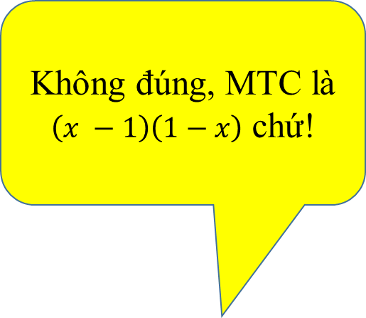
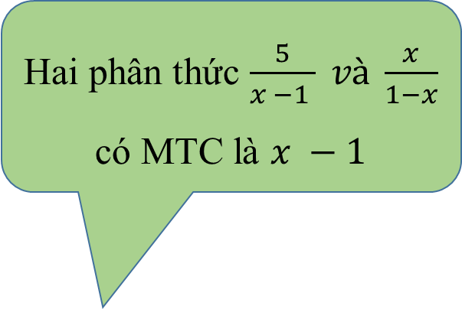
Không đúng, MTC là $\left(x −1\right)\left(1−x\right)$ chứ!
Hai phân thức $\frac{5}{x −1 } và \frac{x}{1−x}$ có MTC là $x −1$
Bạn Tròn chọn hợp lí hơn vì $\frac{x}{1−x}= \frac{x}{−(x−1)}= \frac{−x}{x−1}$

Slide 13








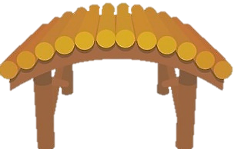


CHẮP CÁNH ƯỚC MƠ

Slide 14



Một trận lũ lớn đã cuốn mất cây cầu gỗ nên các bạn nhỏ không thể đến trường.
Các em hãy giúp bác thợ mộc tốt bụng xây một cây cầu mới bằng cách trả lời đúng các câu hỏi.

Slide 15










Chúng cháu cảm ơn bác rất nhiều!

Slide 16
Câu 1.Rút gọn phân thức
ta được:
A.
B.
C.
D.

Slide 17
Câu 2. Phân thức bằng với phân thức
là:
A.
B.
C.
D.

Slide 18
Câu 3. MTC của các phân thức
là:
A.
B.
C.
D.

Slide 19
Câu 4. MTC của
là:

Slide 20
Câu 5. Quy đồng mẫu thức hai phân thức ta được:

Slide 21

Hướng dẫn về nhà
Về nhà các em làm các bài tập 6.13 SGK/12;
Ôn tập kiến thức: Tính chất cơ bản của phân thức; Rút gọn phân thức; Quy đồng mẫu thức nhiều phân thức;
Chuẩn bị tiết học tiếp theo: Luyện tập chung.

Slide 22
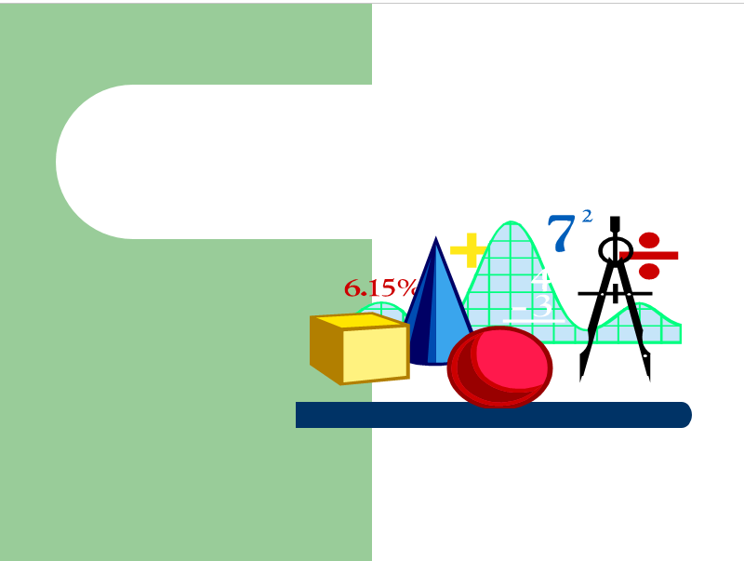
HẸN GẶP LẠI!
GIÁO VIÊN:

